Slide 1
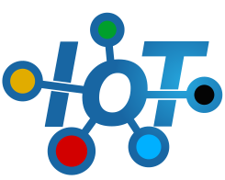
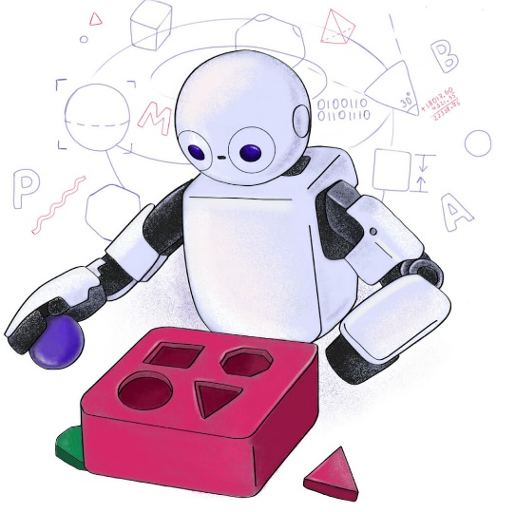

TP557 - Tópicos avançados em IoT e Machine Learning: Minimizando o erro
Felipe Augusto Pereira de Figueiredo
felipe.figueiredo@inatel.br

Slide 2
O que vamos ver?
Neste tópico veremos

Slide 3
Atividades
Quiz: “”.
Notes:
https://colab.research.google.com/github/zz4fap/tp557-iot-ml/blob/master/exercises/Explorando_a_função_de_erro.ipynb
https://colab.research.google.com/github/zz4fap/tp557-iot-ml/blob/master/exercises/Exercício_Encontre_os_pesos_da_função_hipótese.ipynb

Slide 4
Perguntas?

Slide 5
Obrigado!

